Slide 1
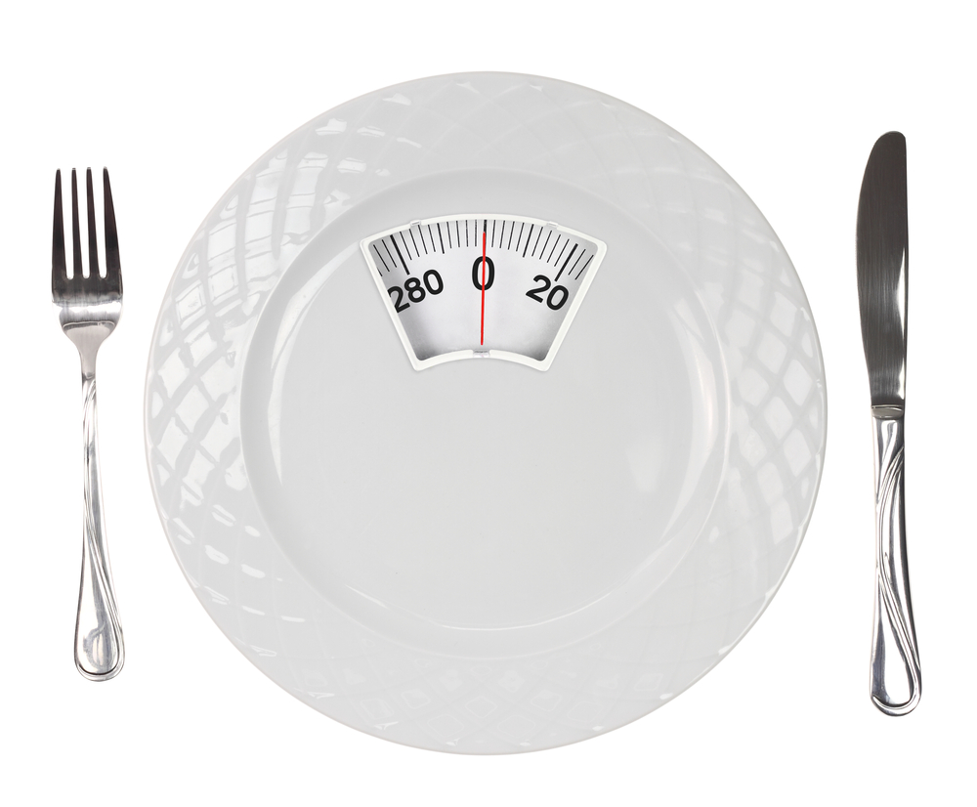
Poruchy příjmu potravy

Slide 2
MKN-10
F50 Poruchy příjmu potravy
F50. 0 Mentální anorexie
F50. 1 Atypická mentální anorexie
F50. 2 Mentální bulimie
F50. 3 Atypická mentální bulimie
F50. 4 Přejídání spojené s psychologickými poruchami
F50. 5 Zvracení spojené s jinými psychologickými poruchami
F50. 8 Jiné poruchy příjmu potravy
F50. 9 Porucha příjmu potravy NS

Slide 3
PPP
Třídění není založeno na etiologii, ale na symptomech (pozorovatelné projevy)
Moderní nemoc? –
  „svaté ženy“, „zázračné panny“
  „blednička“, 17. století, dámy z lepší společnosti
  PA – 40. léta 20. stol. zařazena mezi duševní poruchy
  Společné znaky
  strach z tloušťky
  nadměrná pozornost věnovaná vlastnímu vzhledu a tělesné hmotnosti

Slide 4
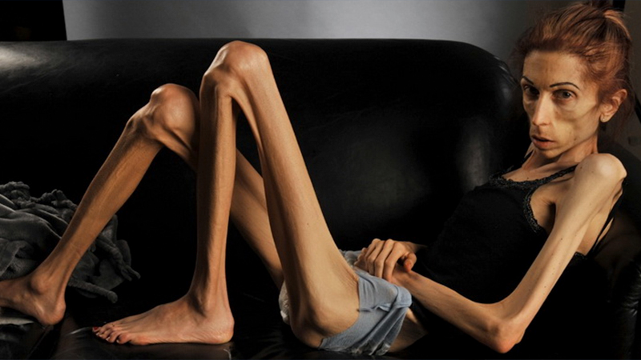
F50. 0 Mentální anorexie
Co je a co není MA?

Slide 5
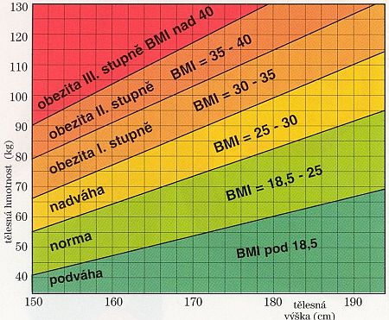

Slide 6
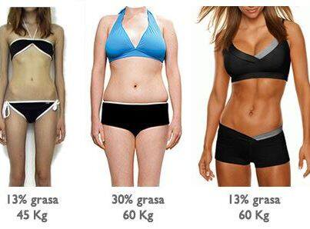

Slide 7
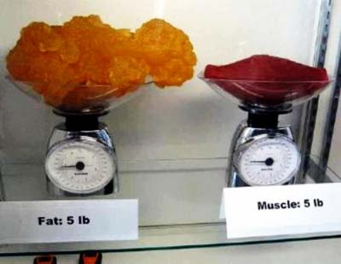

Slide 8
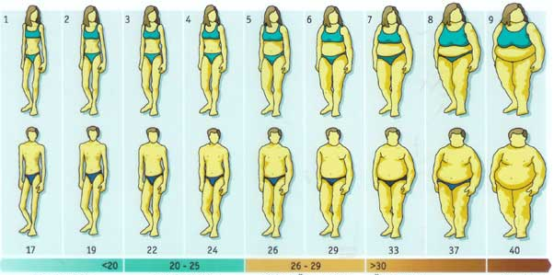

Slide 10
F50. 0 Mentální anorexie
DG:
Tělesná hmotnost pod 15% předpokládané úrovně nebo BMI 17,5 a nižší
Snížení hmotnosti si zapříčiňuje pacient sám tím, že se vyhýbá jídlu nebo užívá diuretika, laxativa, vynechává inzulin (u diabetiků), vyprovokované zvracení, nadměěrné cvičení
Přetrvává strach z tloušťky, vtíravé představy
Opoždění či vynechání pubertálních projevů (před pubertou)
Typy:
restriktivní x purgativní typ (zvracení)

Slide 11
F50. 0 Mentální anorexie
Mnoho pacientů neevidováno, až 1% adolescentních dívek (pod 10% muži)
Rizika :
  žena, tělesný tuk na bocích/hýždích, vztah PPP a por. Nálad
  Soc. tlak na štíhlost, hyperprotektivní/dominantní matka, emočně vzdálený otec, láska „za něco“
  Osobnost neurotická, introvertní, perfekcionismus, výkon, vnitřní nejistota
  Počátek obvykle13-20 let, pomalý rozvoj, zájem o dietu, „zdravou výživu“
  Z psychiatrických nemocí nejvyšší mortalita a nejvíce somat. komplikací

Slide 12
F50. 0 Mentální anorexie
Porucha tělesného sebepojetí
Porucha psychického pojetí (sebekoncepce)
ani v zrcadle nevidí realitu
podle svého názoru jsou tlustí
Změna postoje k vlastnímu tělu
Neodolatelná tendence redukovat a snižovat svou hmotnost
Každý přírůstek hmotnosti je rozruší

Slide 13
F50. 0 Mentální anorexie
Úzkost ze ztráty štíhlosti (pozornost na boky, stehna, pas)
Hlad vyvolává satisfakci, důkaz jejich pevné vůle
Porucha tělesného sebepojetí
Poruchy identity a identifikace se svojí ženskou rolí
Agrese vůči jídlu
Úbytek zájmů

Slide 14
F50. 0 Mentální anorexie
BMI pod 16
Užívání projímadel a diurektik, nadměrné cvičení
Somatické obtíže (v důsledku endokrinních a metabolických změn)
Ztráta menstruace, Poruchy termoregulace, Dysfunkce imunitního systému, Bolesti hlavy, poruchy spánku
Někdy nakupují jídlo ve velkých množstvích a schovávají, rádi s jídlem manipulují, vaří pro druhé

Slide 15
F50. 0 Mentální anorexie - vznik
1) Cvičení, dieta, snaha zhubnout -> obdiv okolí za pevnou vůli -> podpora tohoto typu chování
2)Zájem okolí a obavy o dívku,
3)Lži, bagatelizace stavu ze strany dívky
4) Okolí cítí bezmocné, vyčerpali všechny své možnosti
5) Drastická řešení (násilné krmení, vyloučení)

Slide 16
F50. 0 Mentální anorexie - léčba
Vážnost diagnózy a riziko úmrtí
Nutnost práce s celou rodinou
Individuální, soustavná, hloubková terapie zaměřená na problémy ve struktuře psychiky
Návaznost v podobě ambulantní terapie
Antidepresiva a skupinová terapie nejsou příliš účinné
KBT – změna postoje k jídlu a vnímání těla
Zvýšení hmotnosti a normální skladba potravin
Farmakoterapie: Neuroleptika + (antidepresiva)
NUTNÝ KOMPLEXNÍ PŘÍSTUP (psychiatr, psycholog, internista, gynekolog…)

Slide 17
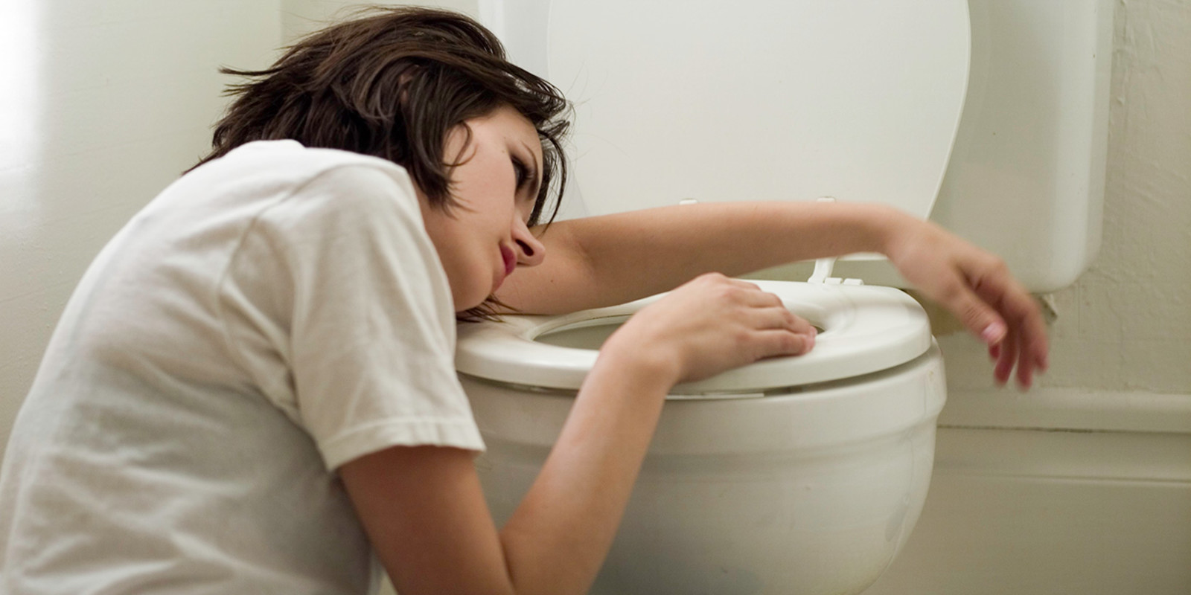
F50.2 Mentální bulimie

Slide 18
Mentální bulimie
1. Neustálé zabývání se jídlem, neodolatelná touha po jídle a epizody přejídání.
2. Snaha zmírnit vliv jídla na váhu zvracením, přechodnými hladovkami či projímadly.
3. Chorobný strach z tloušťky, nízké sebevědomí, přehnaně závislé na vzhledu a hmotnosti.
Dif. Dg. Anorexie:
Nepřítomnost tělesného úbytku, nepřítomnost trvalé amenorey

Slide 19
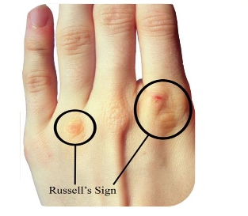
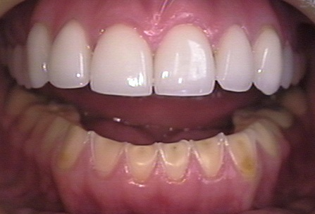
Mentální bulimie

Slide 20
Mentální bulimie
1-3% žen (0,1-0,4% muži)
Rizika:
Oproti anorextickm pac. Extrovertní, impulzivní. Nezdrženliví, hysteroidní s.o.,
Počátek obyvkle 16-25 let
Častá komorbidita: závislost na alkoholu, hraniční PO.

Slide 21
Mentální bulimie
Epizody mentální anorexie
Psychotraumata ve vztahu k blízkým lidem často spouští
Nutkavá potřeba přejídání -> pocit ztráty kontroly ->projímadla, zvracení, hladovky ->úleva, snížení strachu
Ataka přejídání = trauma, selhání, ztráta kontroly-
  > přináší stud, vinu, vztek, zvýšenou sebekritika -> to vede k úzkosti, depresi
  Bezmoc, znechucení sebou samými -> ztráta sebeúcty, nejistota, pocity méněcennosti

Slide 22
Mentální bulimie
CHARAKTERISTIKA ČLOVĚKA S DIAGNÓZOU MENTÁLNÍ BULIMIE
Nejistota ve vztazích, nízké sebevědomí
Závislost na autoritě (submisivita, konformita)
Impulzivita, nezdrženlivost, neschopnost sebeovládání

Slide 23
Mentální bulimie - léčba
Terapeutické zpracování příznaků
Zkoumat okolnosti nástupu onemocnění
Restrukturace tělesného sebepojetí
Pozitivní hodnocení plnění stanovených dietních režimů
Snižování napětí nebo deprese před záchvatem
Farmakoterapie 
Tricyklická antidepresiva

Slide 24
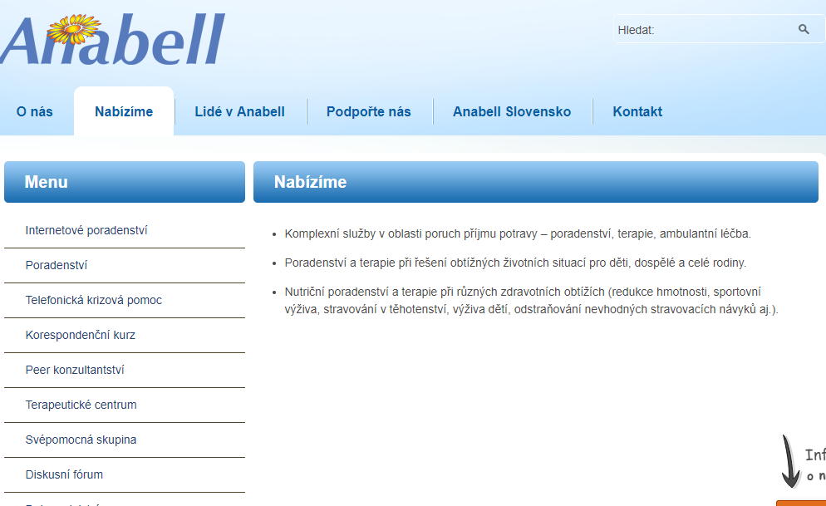

Slide 25
Blogy pro ana, pro mia

Slide 26
PRO ANA blog
Motta:
Jídelníček
...Anorexie není dieta, ale životní styl.
...Já jsem silnější než jídlo!
...Miluju ten pocit, být křehká a jemná.
...Miluju čtení váhy, když čísla jdou dolů
Snídaně: nic
Svačina: nic
Oběd: nic
Svačina: nic
Večeře: nic
pití: voda, 2x kafe
pohyb: procházka, luxování

Slide 27
Pro ana blog - tipy
za každé jídlo co nesníš si do kasičky ulož 20 kč, pak si kup dárek
vysleduj si čas přejídání a vyhni se mu
pij vodu!
dívej se na tlusté lidi jak jí
Noste u sebou žvýkačky, light sody a bujony!
vyčisti si zuby, když dostaneš hlad
Když ti kručí v břiše, mírně do něj udeř
Připravuj si jídlo, dělej rámus, nech špinavé nádobí, všechno jsou to dokonalé stopy. nezapomeň vyhozené jídlo dokonale schovat, ujisti se že jej nikdo nenajde.
Jez nahá před zrcadlem
Když už se vás na jídlo zeptají, "Nemáš hlad?" "Dej si kousek.", buď připravená. "Bolí mě dnes žaludek...", "Právě jsem měla velké jídlo v/u...". Takže do vás příliš netlačí.
V závislosti kde jste a s kým jste, máme-li možnost, nechte si zbytek jídla zabalit sebou domů. Kde jej pochopitelně vyhodíme.
Dávejte nádobí do dřezu jako důkaz že jste něco snědli. V návaznosti na to se nezapomeň zbavit potravin, které jsi měla údajně sníst.
Dietní pilulky si dej do lahvičky od vitamínů.
Myslíš si o sobě že jsi tlustá, ale neříkej to ostatním.
Vymyslete si nějakou záhadnou nemoc, jako záminku abyste nejedli.
Nezvedejte u ostatních podezření, jakmile si lidé uvědomí co děláte, budou vám každou minutu koukat pod ruce. Nejlepší je skrývat své zvyky prakticky od prvního dne, nikdo nic neviděl, nikdo nic netuší, nikdo nic neřeší. Kupujte si jídlo, lidé jsou předvídatelní. Když si domů donesete koupené jídlo, předpokládají že se i normálně najíte.
Řekněte ostatním že jste na dietě, stala jste se vegetariánem, nebo že vám doktor poručil jíst jen některé věci. Bude to užitečné v připadě, kdy vám někdo bude něco cpát pod nos.

Slide 28
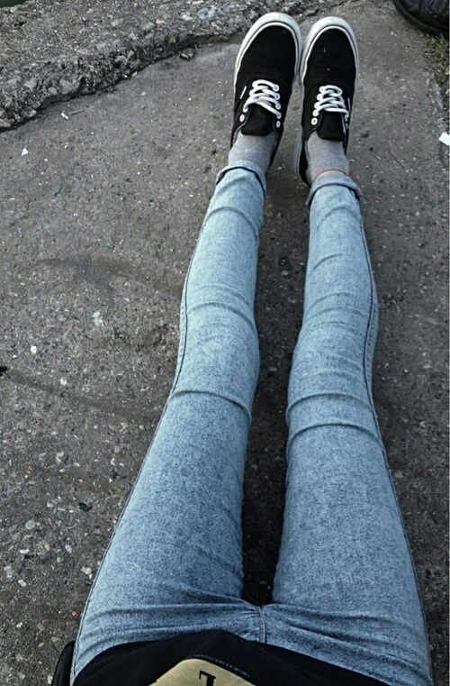
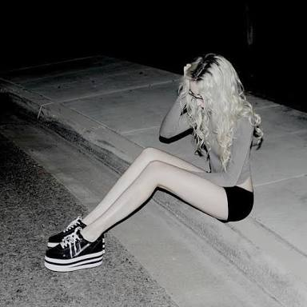
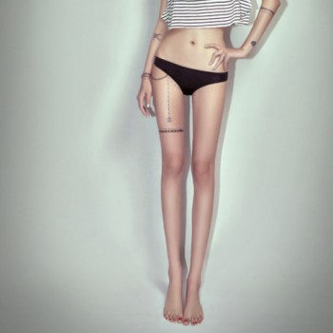
thinspiration

Slide 29
ANOREXIE X BULIMIE
Která je úspěšnější v léčbě?
Která jde snáze do léčby?
Která je subjektivně horší?
Která je objektivně horší?

Slide 30
Ortorexie

Slide 31
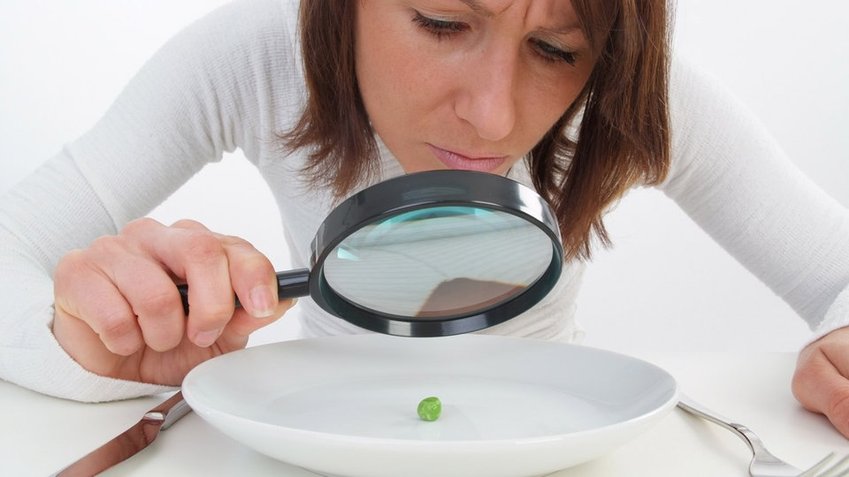
Ortorexie patologická posedlost zdravou výživou
orthos – správný a orexis – chuť
Správné – zdravé ?
Jídlo přestává být bezpečné.
Výběr se zužuje

Slide 32
Bigorexie

Slide 33
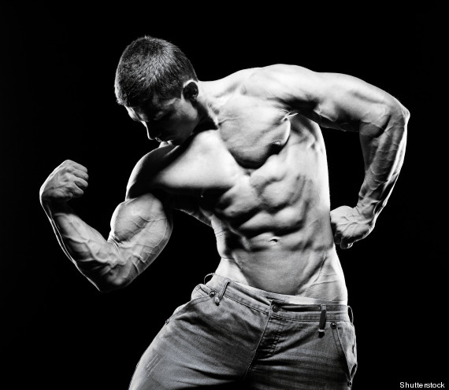
Bigorexie – tělesné proporce
Adonisův komplex
Hrozí overuse syndrom
posedlost vlastním vzhledem, fyzické zdatnosti
V pozadí slabost, nedostatečné svalové vyvinutí
kulturistické časopisy, posilování, přednost fitcentru
zneužívají zejména bílkovinné potravinové doplňky a látky, podporující svalový růst a ovlivňující metabolismus.

Slide 34
Drunkorexie

Slide 35
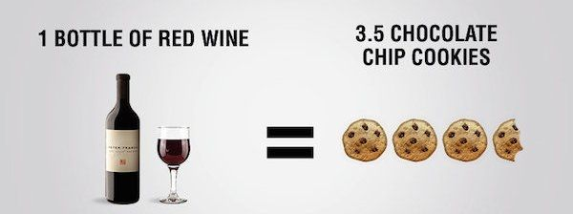
Drunkorexie
redukování příjmu potravy s cílem snížit příjem kalorií a dovolit si tak pít více alkoholu

Slide 36
Jiné poruchy příjmu potravy
Pika (pica) – pojídání nestravitelných předmětů neorganického původu v dospělém věku
Psychogenní ztráta chuti k jdlu

Slide 37
Syndrom nočního přejídání
Nejedná se o poruchu tělesného pojetí
Nadváha nebo ji nepociťuje jako problém
Důsledek fyzického nebo psychického vyčerpání, emočního strádání, konfliktů v rodině
Nepatologický neúspěšný pokus zhubnout
Při prázdné ledničce nestresuje a jde si znovu lehnout

Slide 38
Psychogenní přejídání
1) člověk jí mnohem rychleji, než je obvyklé,
2) jí do té doby, než se cítí v závěru jídla nepříjemně přeplněný,
3) jí, aniž by pociťoval hlad,
4) často jí o samotě, aby nevzbuzoval pozornost množstvím snězené potravy,
5) po přejedení je se sebou nespokojen a pociťuje vinu,
6) v souvislosti s přejídáním se objevuje úzkost a psychické napětí,
7) k záchvatům přejídání dochází nejméně dvakrát týdně po dobu šesti měsíců,
8) záchvatovité přejídání není spojeno s pravidelným kompenzačním chováním.

Slide 39
Zdroje
Vašina, L. (2011) Vademecum Psychologie Clinicae. Brno: BonnyPress.
Cooper, P. (1995). Mentální bulimie a záchvatovité přejídání: jak se uzdravit. Olomouc: Votobia.
Höschl, C. (2002). Psychiatrie. Praha: TIGIS.
Krch, F. (2002). Mentální anorexie. Praha: Portál.
Krch, F. (2003). Bulimie. Jak bojovat s přejídáním. Praha: Grada.
Krch, F.(2003). Výchova ke zdraví: poruchy příjmu potravy: příručka pro učitele. Praha: VÚP.
Maloney, M.; Kranzová, R. (1997). O poruchách příjmu potravy. Lidové noviny.
Papežová, H. (2002). Anorexia neurosa. Praha: Psychiatrické centrum.
Papežová, H. (2003). Bulimia nervosa. Praha: Psychiatrické centrum.

